Slide 1
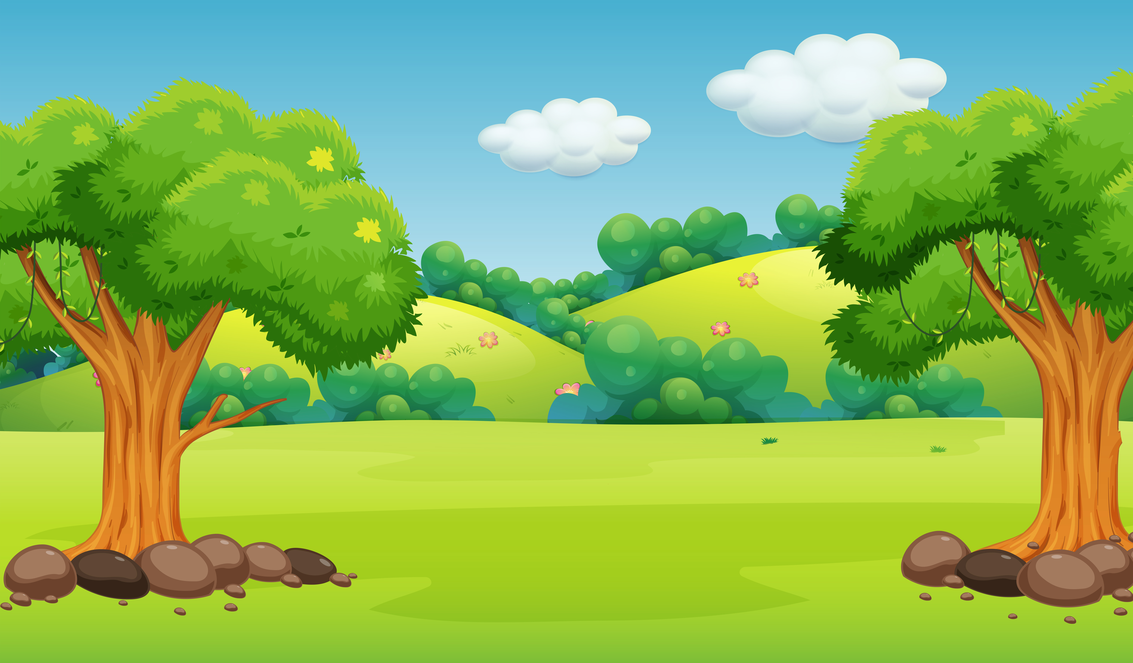
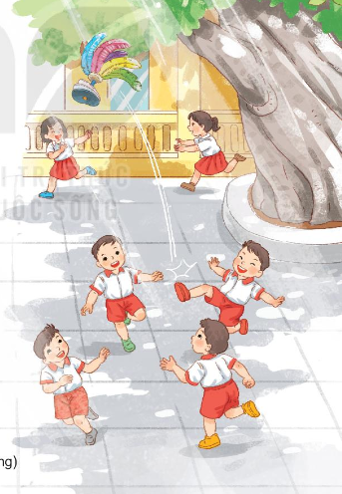

Quan sát tranh và trả lời câu hỏi:
Trong giờ ra chơi em và các bạn thường làm gì?
Trong giờ ra chơi em và các bạn thường chơi các trò chơi dân gian như nhảy lò có, chơi ô ăn quan, nhảy dây, có bạn thì ngồi đọc truyện có bạn thì kèm các bạn học chậm hơn học bài….

Slide 2


Em cảm thấy thế nào khi ra chơi?
:
A. vui vẻ
B. Thư giãn
C. Thích thú
D. cả 3 đáp án trên

Slide 3

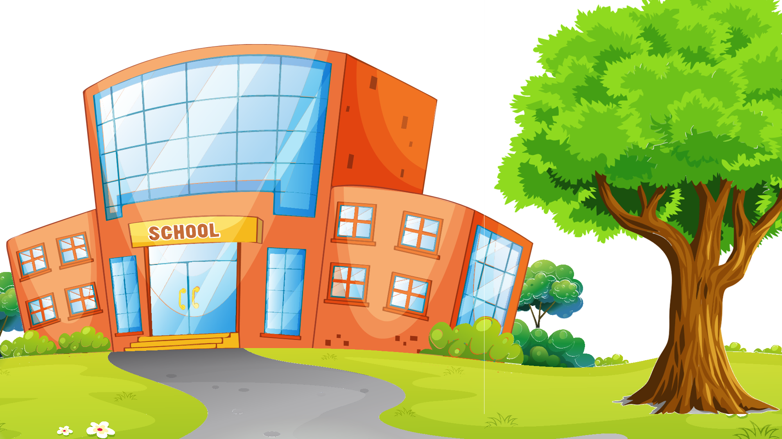


CHỦ ĐỀ 3
BÀI 6: GIỜ RA CHƠI

Slide 4
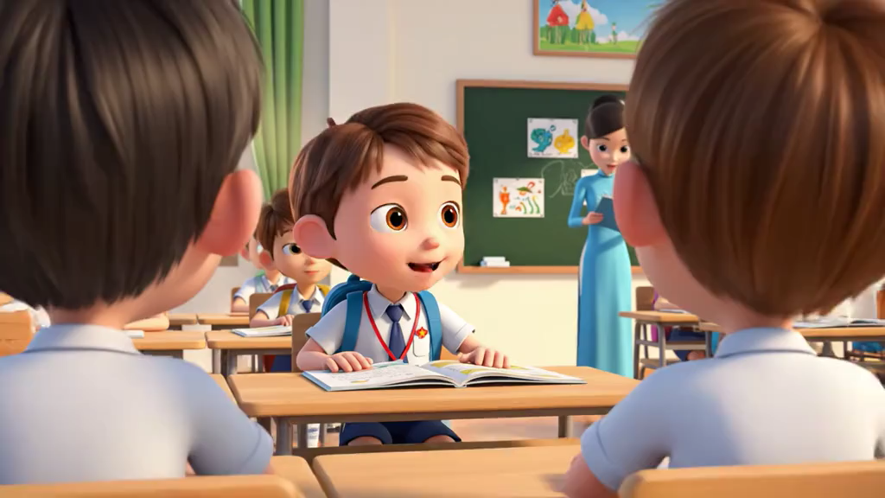

Slide 5


Nhịp nhàng
Vun vút

